Slide 1
Настрій у пейзажі.

Slide 2
Порівнянння пейзажів

Slide 3
К.Моне. Стоги.Кінець літа.Ранок.
К.Моне. Стоги. Похмурий день.

Slide 4
К. Моне. Враження . Схід сонця.

Slide 5
Імпресіонізм
мистецька течія уживописі, а також в літературі та музиці, котра виникла в 1860-х роках та остаточно сформувалася на початку 20 століття у Франції. Термін уперше використовувався в негативному значенні при критичній оцінці твору Моне «Враження, схід сонця» (1872).

Slide 6
Поль Сіньяк

Slide 7
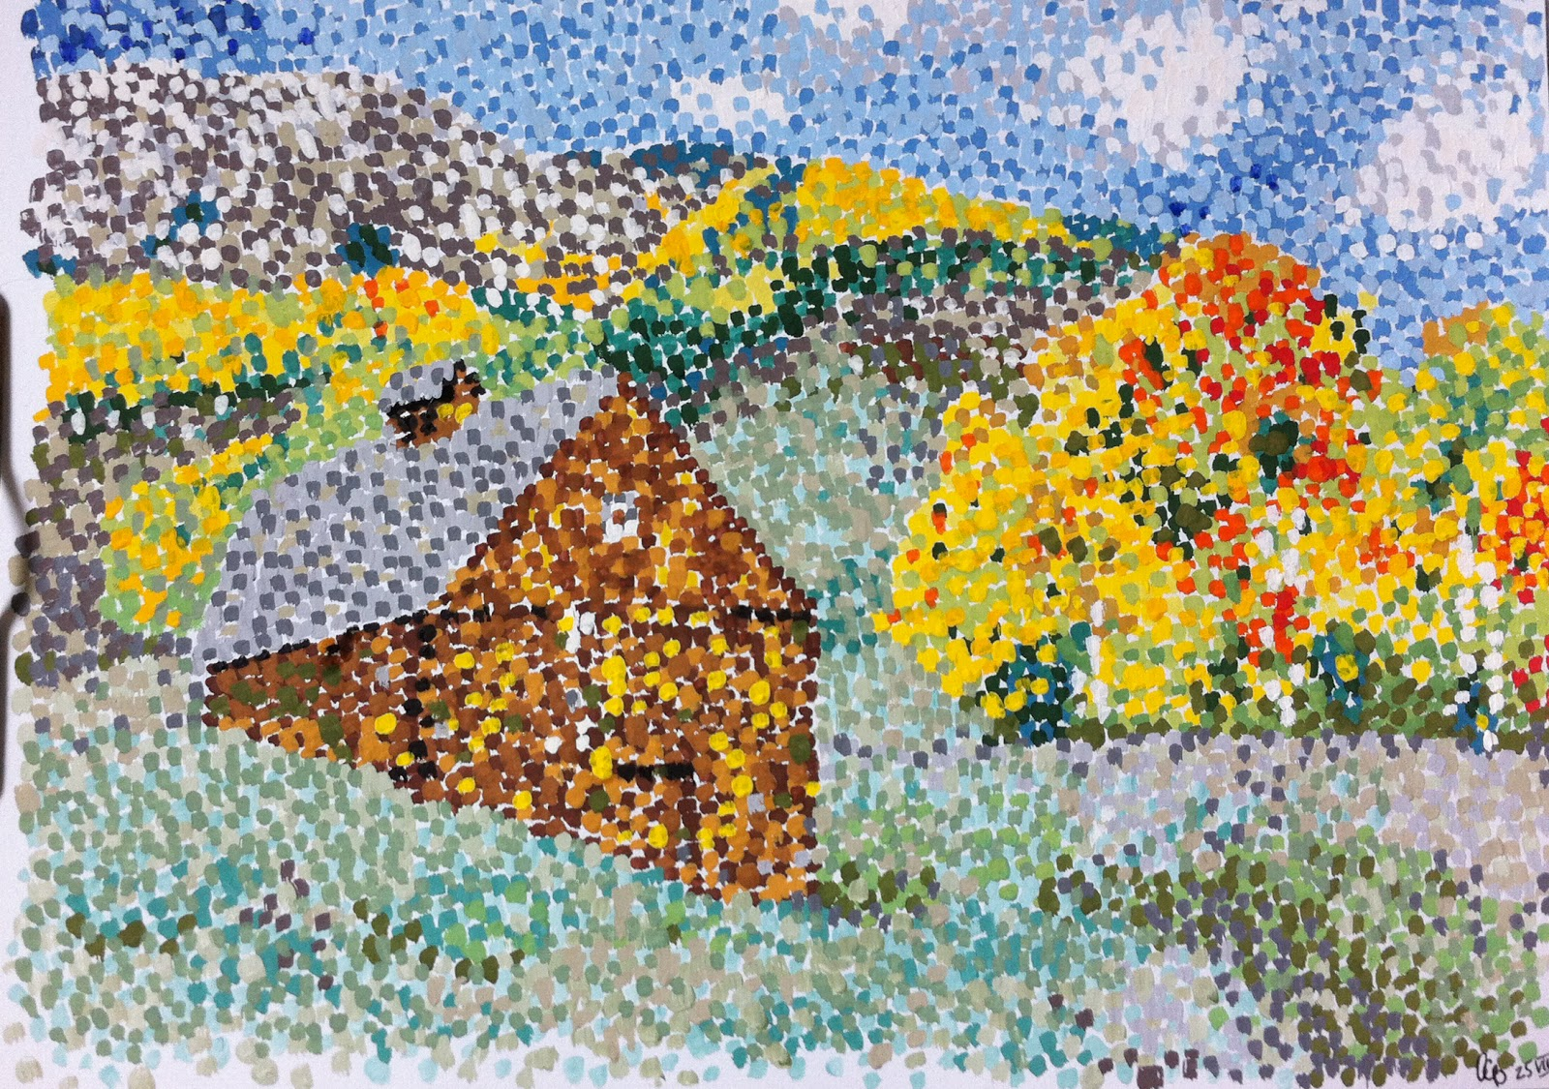
Пуантилізм
Манера живопису мазками однакових за розміром кольорових крапок

Slide 8
Ю. Клевер. Зимовий пейзаж.

Slide 9
Б. Кустодієв.Зима.

Slide 10
Асоціативний кущ
Сніг…
…….
Радісний пейзаж
…….
Небо….
……..

Slide 11
Сніг…
……..
Небо…
Сумний пейзаж…
……
…. …

Slide 12
Самостійна практична робота.
Завдання. Виконати композицію “Настрій у зимовому пейзажі” в техніці “ пуантилізму”

